Slide 1














《马克思主义基本原理概论》
榆林市开放大学 杜喜勤

Slide 2


目录
一
二十大的精神内涵
二
课程性质
三
重、难点知识
四
登录及发帖方法
五
考核方式
六
试题解析

Slide 3
一、二十大的精神内涵
1. 坚持和发展中国特色社会主义。党的二十大明确提出，中国特色社会主义进入了新时代，必须坚持和发展中国特色社会主义，推动中国特色社会主义事业不断取得新的更大胜利。
2. 推进全面深化改革。党的二十大强调，全面深化改革是中国特色社会主义事业的重要保障，必须坚持和完善中国特色社会主义制度，推进各方面改革，不断解放和发展社会生产力。
3. 推动经济高质量发展。党的二十大提出，必须坚持以供给侧结构性改革为主线，推动经济高质量发展，实现经济持续健康发展和人民生活水平不断提高。
4. 加强全面从严治党。党的二十大强调，全面从严治党是中国特色社会主义事业的重要保证，必须坚持党的领导，加强党的建设，推进全面从严治党，不断提高党的建设质量和水平。
5. 推进国防和军队现代化。党的二十大提出，必须坚持中国特色强军之路，推进国防和军队现代化，为维护国家安全和发展利益提供有力保障。

Slide 4
二、课程性质
《马克思主义基本原理概论》是国家开放大学本科各专业开设的一门思想政治理论必修课。
通过学习本课程，使学习者能够系统学习马克思主义基本原理，并运用这些基本原理，即运用马克思主义的基本立场、观点和方法，去分析问题和解决问题，提高认识世界和改造世界的能力。

Slide 5
三、重点及难点知识
重点知识： 1、正确理解矛盾的“斗争性”；
2、理解科学技术在生产力中的重要作用；
3、全面把握经济全球化的影响；
4、理解共产主义。
难点知识： 1、掌握马克思恩克斯为什么能够创立马克思主义？
2、准确理解“物质”的内涵？
3、如何认识真理的绝对性？
4、劳动力的价值如何决定？
5、为什么说无产阶级是最先进最革命的阶级？
6、马克思、恩格斯如何实现了社会主义从空想到科学的飞跃？

Slide 6
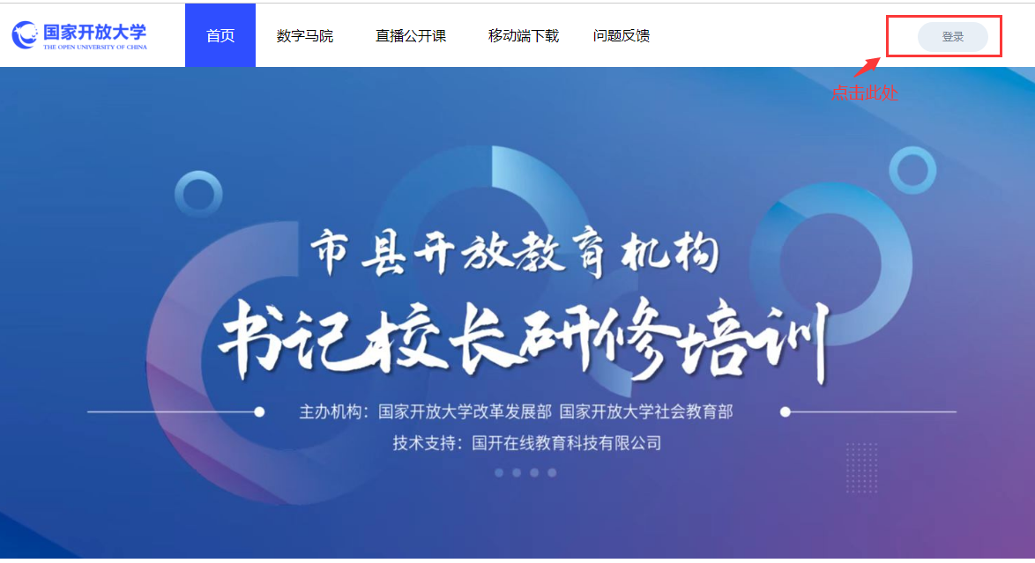
四、登录及发帖方法
登录“一网一平台”http://one.ouchn.cn/网站，点击右上角“登录”

Slide 7
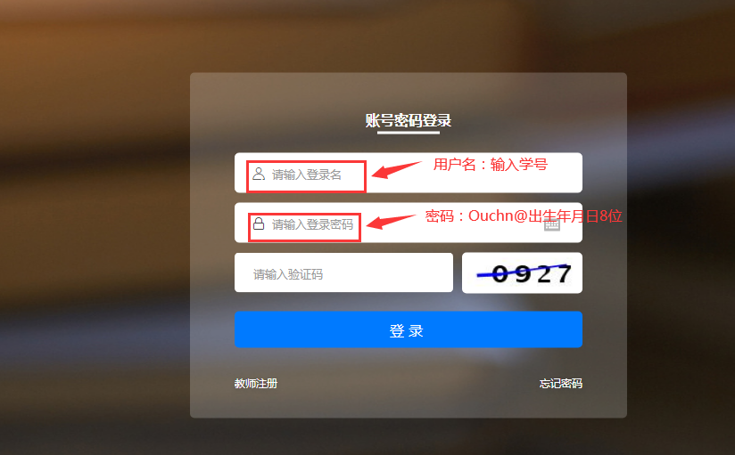
输入用户名—学号，密码Ouchn@2021(注意：第一个字母是大写Ｏ）,输入右边验证码

Slide 8
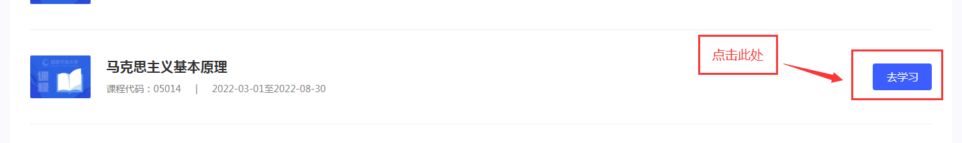
进入页面即可看到“在学课程”，点击课程右侧“去学习”

Slide 9
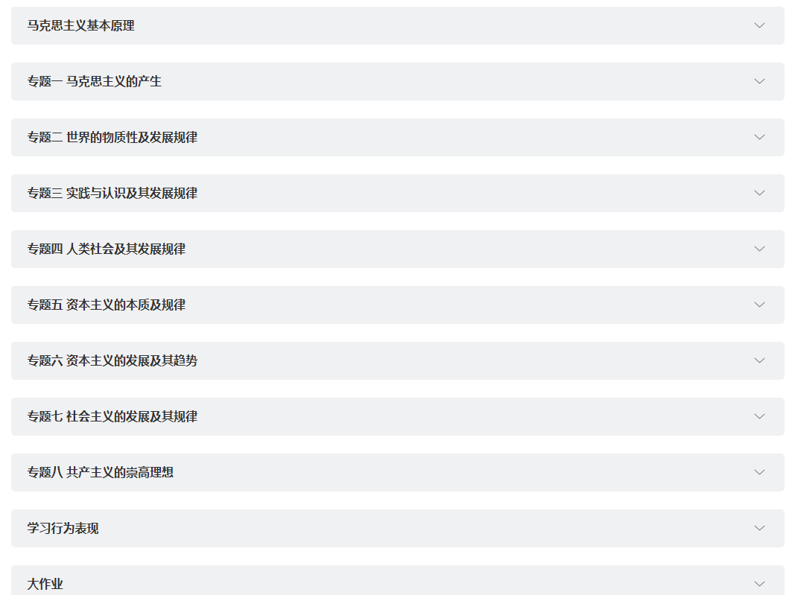
学习资源

Slide 10
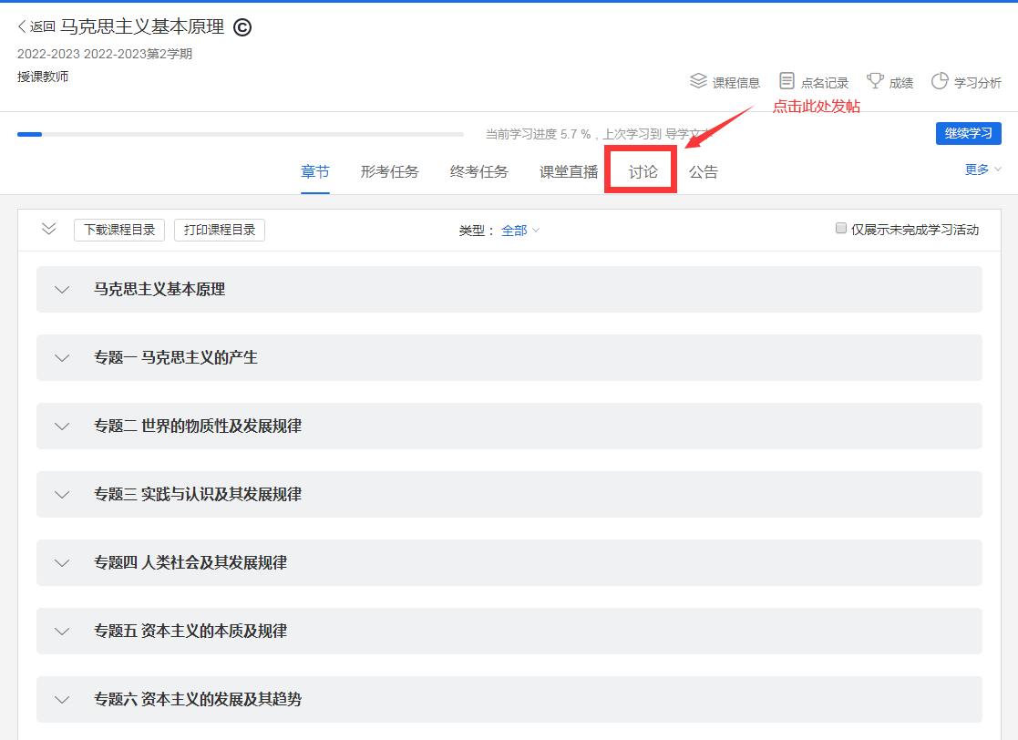

四、课程讨论区发帖
课程总成绩 100%=形成性考核50%+终结性考核50%

Slide 11
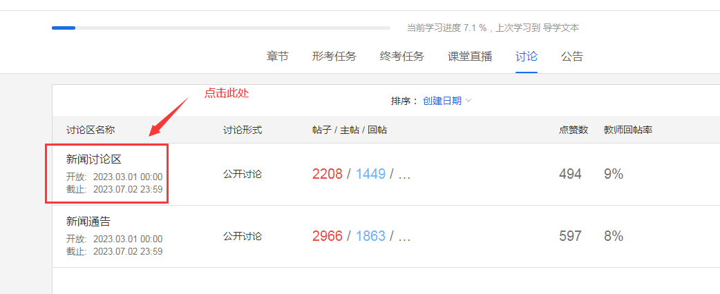
五、考核方式（基于国开学习网）
课程总成绩 100%=形成性考核50%+终结性考核50%

Slide 12
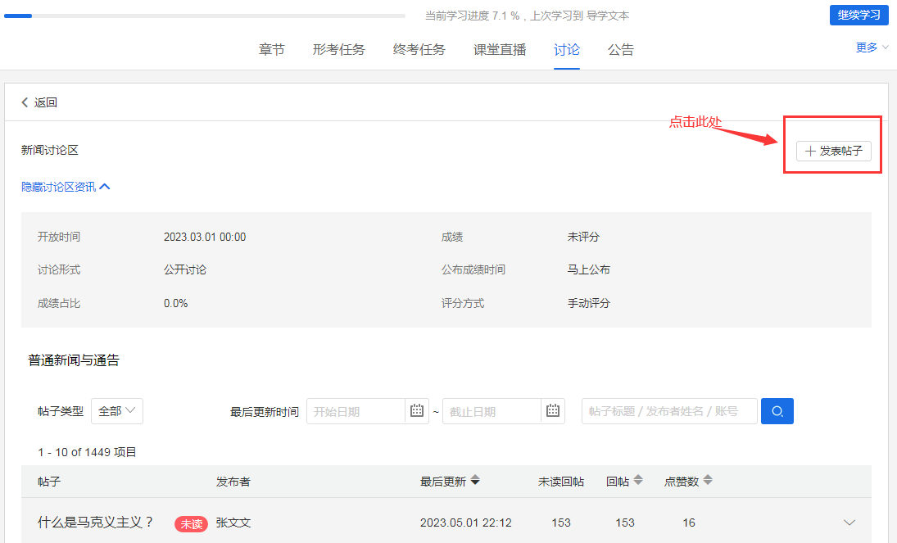
五、考核方式（基于国开学习网）
课程总成绩 100%=形成性考核50%+终结性考核50%

Slide 13
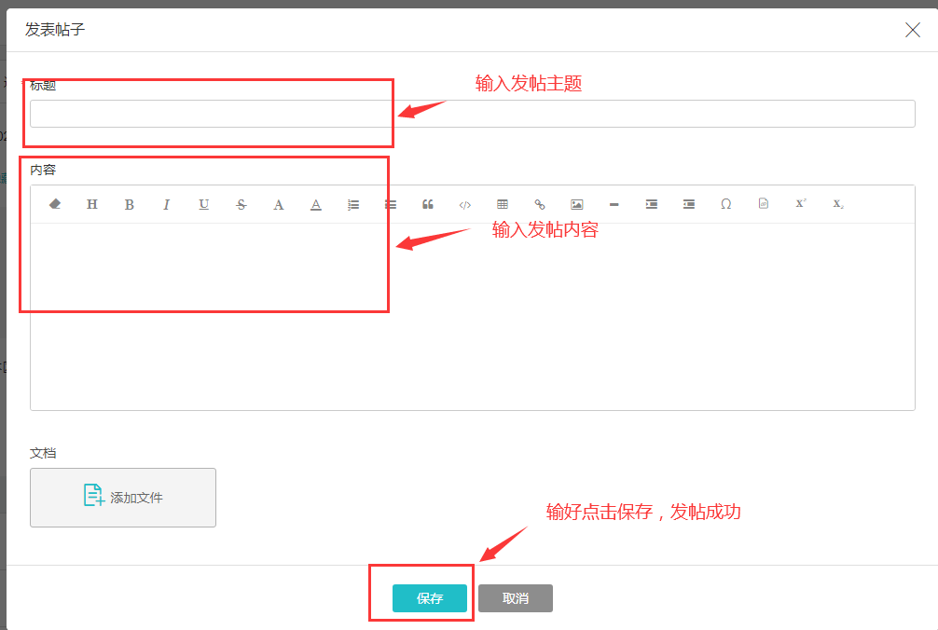

Slide 14
五、考核方式（基于国开学习网）
课程总成绩 100%=形成性考核50%+终结性考核50%（学习行为表现+大作业）

Slide 15
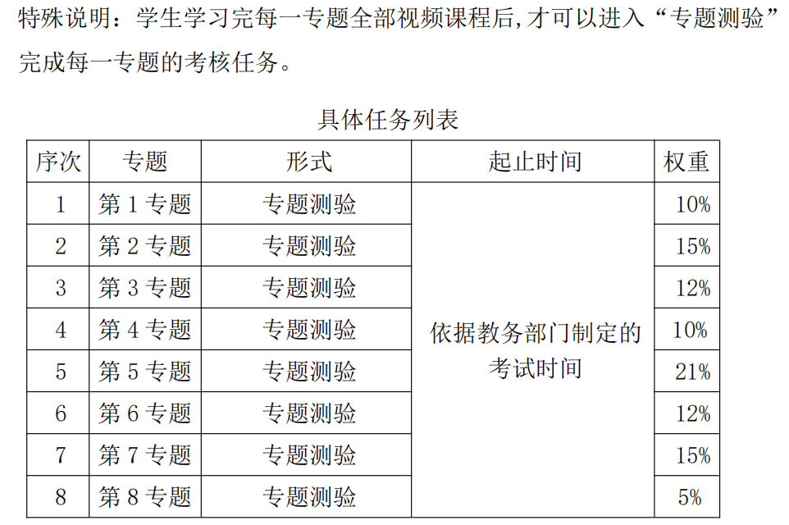
五、考核方式
1．形成性考核
形成性考核以100分计，包括：3次形考任务（共75分）和网上学习行为
（25分）。

Slide 16
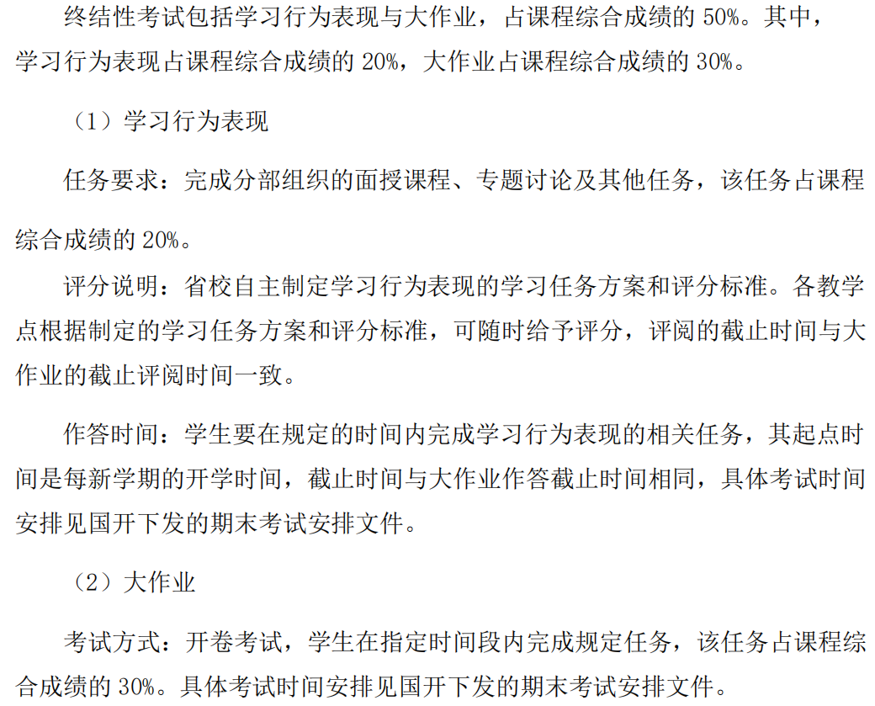
五、考核方式
2．终结性考核

Slide 17
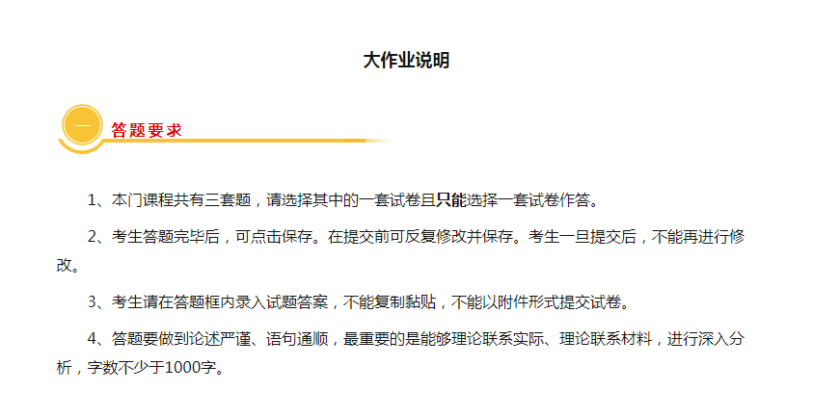
六、试题解析

Slide 18
感谢大家的聆听！
联系方式：18165026801（微信同号）

